Slide 1
Do smartphone usage scales predict behavior?
David A. Ellisa, Brittany I. Davidsonb, Heather Shawc, Kristoffer Geyera
International Journal of Human-Computer Studies 130 (2019) 86–92
Notes:
本篇文章在了解是否可以從用戶在手機上花費的時間，拿起電話的次數以及每天收到的通知數會不會影響用戶的行為

Slide 2
Introduction
行為科學的方法幾乎都在要求人們考慮使用某技術的個人經驗，以便更好的了解其影響(Ellis et al.,2018)。
然而，智慧型手機在這方面提供了一些新的機會(Miller, 2012)。例如，行為交互作用可以通過各種程序做”原位”測量，電腦科學領域的已經在測量這些交互了數年(Jones et al., 2015; Oliver, 2010; Zhao et al.,2016)
Notes:
迄今為止，行為科學的方法幾乎都集中在要求人們考慮使用某技術的個人經驗，以便更好地了解其影響

Slide 3
Introduction
首先，受測者提供頻率或持續時間的估算值(Butt and Phillips, 2008)。同時使用多種技術（例如，智慧型手機和筆記本電腦），量化許多不同類型的行為所需的認知造成負擔，這些估計變得困難(Boase and Ling, 2013; Doughty et al., 2012; Jungselius andWeilenmann, 2018)
第二種方法利用量化技術相關經驗的問卷。 (e.g., Bianchi and Phillips, 2005; Billieux et al., 2008;Csibi et al., 2016).
Notes:
社會科學家常採用兩種常見的方法來得到技術使用的“行為”。
第二種方法利用量化技術相關經驗的問卷。為了得到和預測實際行為，創建了大量自我報告的措施

Slide 4
Introduction
利用這些評估進行的研究傾向於將智慧型手機的使用與各種負面結果，例如抑鬱症、焦慮症和 (e.g., Elhai et al.,2017; Richardson et al., 2018) 行為上癮(e.g., Tao et al., 2017; Wolniewicz et al., 2018)。
Rozgonjuk et al. 2018發現智慧型手機的使用與抑鬱或焦慮的嚴重程度之間沒有關聯。此外，報告的抑鬱程度較高與個人在一周內檢查手機次數減少有關。
因此，減少“屏幕時間” 的想法可能與直覺相反，因為智慧型手機使用的突然減少實際上可能是社交退縮的預警信號(Mou, 2016)。
Notes:
許多測量圍繞”智慧型手機行為‘’的概念化，研究人員用它們來提供使用情況的替代措施(Ellis et al., 2018)。
利用這些評估進行的研究傾向於將智慧型手機的使用與各種負面結果，例如抑鬱症和焦慮症和行為上癮等，並為智慧型手機的分類提供了證據。

Slide 5
Introduction
迄今為止，只有少數研究嘗試在小樣本中驗證這些量表 (Andrews et al., 2015; Elhai et al., 2018; Foerster et al., 2015; Lin et al.,2015; Rozgonjuk et al., 2018; Wilcockson et al., 2018)。
我們比較十種智慧型手機使用量表，和針對使用智慧型手機行為的客觀衡量指標。
利用了Apple最近的iOS更新，該更新會在7天的時間內自動記錄一系列與Screen Time相關的行為指標。
可用數據包括用戶在設備上花費的時間，拿起電話的次數以及每天收到的通知數。

Slide 6
Method-Participants
受測者是從Lancaster、Bath和Lincoln大學（23.12％）或使用Prolific Academic平台（76.89％）內部招募的。
向受測者支付了5.34英鎊/小時，並提供了知情同意。
受測者擁有iPhone 5或更高手機、最新版本的iOS至少一周的238位受測者（男性114，女性124，M= 31.88；SD = 11.19）

Slide 7
Method-Procedure and materials
受測者提供了他們每天在iPhone上花費多少時間，每天收到的通知量，以及每天拿起手機的次數。
接下來，他們完成了十個量表，評估智慧型手機的使用情況。內容有:依戀，恐懼，成癮等，並在調查中隨機呈現。
最後，受測者從Apple的Screen Time中得到最新的數據，以提供在手機上花費的實際分鐘數、收到的通知數，以及每天拿起手機的次數。
測試一周，計算三個行為的每日平均值。

Slide 8
Method-Procedure and materials
單一估計和自我報告評估的描述性統計量
Notes:
手機使用估計時間、拿起次數、通知數
手機問題使用量表（MPPUS）
MPPUS是一個27個項目的量表，主要在評估手機的使用問題，每個項目通過李克特量表進行評分。分數越高表示使用問題的水平越高。
無手機恐懼症問卷（NS）
NMP-Q有20個項目，主要在評估與智慧型手機分離的恐懼症。每個陳述使用7分李克特量表從'完全不同意'（1）到'完全同意'（7）進行評分。較高的分數對應於較高的恐懼症嚴重程度，其中<20表示沒有恐懼症，> 20-<60表示輕度恐懼症，> = 60-<100表示​​中度恐懼症，評分> = 100表示​​嚴重的恐懼症。
擁有併入擴展自我(ES)
這個量表由6個項目組成。其中的項目措辭如下：“ x幫助我實現了我想要的身份”，其中x替換為“我的智慧型手機”。分數越高表示手機與你身份的影響成度越高。
依戀量表(SAt)
附著量表包含4個項目，目的在評估對手機的附著，例如“我在情感上附著到智慧型手機上”。
智慧型手機成癮量表（SAS）
SAS是一個33項量表，主要在衡量對手機的“成癮”程度。
基於智慧型手機應用的成癮量表（SABAS）
該量表包含6個項目，它旨在評估與智慧型手機相關的基於應用程式的成癮。
有問題的手機使用問卷（PMPUQ）
旨在評估手機的實際使用和潛在使用問題。我們使用了一個簡短的15個項目的版本，該版本涉及駕駛時的手機使用情況，在危險情況下使用手機。傳統上，該量表是從“完全不同意”（1）到“完全同意”（4）的4項李克特量表，但是，對於那些沒有在我們的樣本中開車的人，我們還增加了一個“不適用”（5） （編碼為0）。較高的分數與問題用法的增加水平相對應。
媒體和技術使用與態度量表（MTUAS）
量表中的9個項目，主要針對智慧型手機的使用（項目9-17）。從“從不”（1）到“一直”（10），以10分制對每個項目評分，對每個受測者進行平均測量。較高的均值表示較高的智慧型手機使用率。
智慧型手機使用問卷（SUQ-G＆A）
這提供了兩個10項量表的分數：一般（SUQ-G）和無心（SUQ-A）。兩者都使用從“從不”（1）到“一直”（7）的7點刻度。SUQ-G一般，專注於特定用途，例如，“您多久檢查一次Snapchat，Facebook或Twitter等社交媒體應用程序”，SUQ-A無心，詢問有關無意識使用的問題，例如，“您多久檢查一次自己”您的手機卻沒有意識到為什麼要這麼做？

Slide 9
Results-Behavioral metrics
下表列出了與客觀行為的平均值和標準差。
最後，我們注意到，與收到的通知數量相比，受測者平均拿起手機的次數更少
（pickups : notification=1：1.05）。

Slide 10
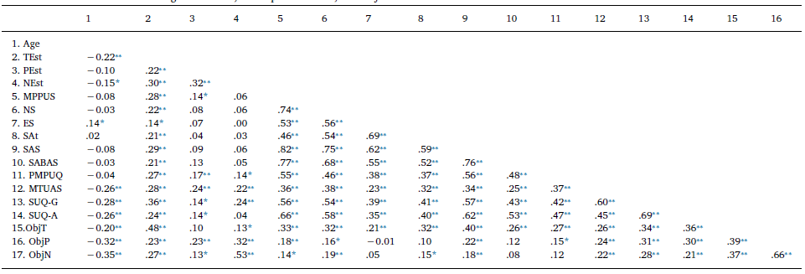
Results-Correlations
皮爾森在單一估計，自我報告的量表和客觀行為之間的相關性。
Notes:
皮爾森在單一估計，自我報告的量表和客觀行為之間的相關性。
所有自我報告的量表與在客觀平均每日屏幕顯示時間（ObjT）上花費的客觀時間呈正相關。
客觀平均每日拿起手機數（ObjP）與一般智慧型手機使用情況（SUQ-G）[ r = 0.31]和無心情況下使用智慧型手機（SUQ-A）[ r = 0.30] 適度相關。
客觀平均每日拿起手機數（ObjP）在智慧型手機成癮（SAS）[ r = 0.22]，手機問題使用量表（MPPUS）[ r = 0.18]和媒體和技術使用量與態度量表（MTUAS）[ r = 0.15] 之間觀察到弱相關性。
客觀平均每日通知次數（ObjN）與大多數自我報告的量表之間的相關性很弱，這些值從0.28到0.15不等。但與每日收到的通知的單個估計值（NEst）適度相關[ r = 0.53]。
TEst =單次時間估計，PEst =單次接收估計，NEst =單次通知估計，MPPUS =手機有問題的使用量表，NS =恐懼症量表，
ES =擁有擴展的自我，SAt =智慧型手機附件，SAS =智慧型手機成癮量表，SABAS =基於智慧型手機應用程序的成癮量表
PMPUQ =有問題的手機使用量表，MTUAS =媒體和技術使用量和態度量表，SUQ-G =智慧型手機使用量表（一般），
SUQ-A =智慧型手機使用量表（無意識） ，ObjT =客觀平均每日屏幕顯示時間，ObjP =客觀平均每日提取次數，ObjN =客觀平均每日通知次數。

Slide 11
Results-Correlations
Notes:
所有三個客觀行為指標中每個主觀指標的平均相關值。
三角形表示單個行為估計。虛線表示所有度量之間的平均相關性。
單次通知估計（NEst）[ r = 0.33] 和 單次時間估計（TEst）[ r = 0.33] 平均相關性最高，
接下來是是一般使用智慧型手機量表（SUQ -G）[ r = 0.31] 和 無心使用智慧型手機情況調查表（SUG-A） [ r = 0.29] 。

Slide 12
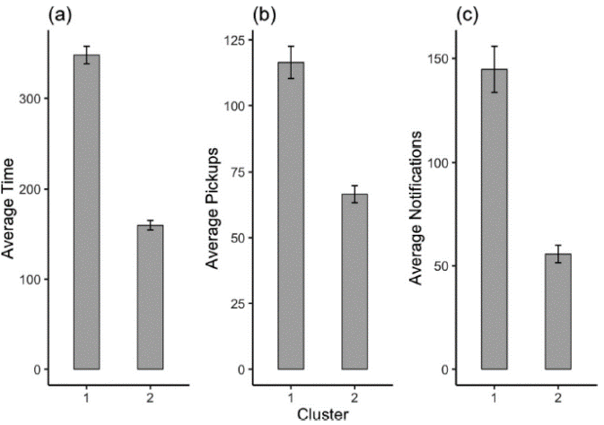
Results-Cluster analysis
將受測者分為兩組（高水平和低水平）(cluster1 N=92 , cluster2 N=146)
聚類分析使用了三種客觀的行為指標。
使用自我報告的量表進行相似的區分。自我報告與行為之間具高度共識被歸類為高水平。
然而，相對較少的受測者可能表現出異常高的使用模式，這可能缺乏任何有意義的特異性(Wilcockson et al., 2018)。
因此，我們使用三群集解決方案（k = 3）將用戶分為低
、中和高使用率組。
Notes:
類分析使用了三種客觀的行為指標（花費的時間，通知和拿起手機的次數）。
因此，我們使用三群集解決方案（k = 3），將用戶分為低，中和高使用率組。在這種情況下，兩個集群中出現的高用戶重疊率下降到32.36％（31個中的10個）。
在這裡，我們觀察到遠離二進制分類並不能提高性能。

Slide 13
Discussion
每個心理測驗量表都與至少一個客觀量度相關聯，但是這些關係的強度遠不能令人信服。 (Andrews et al., 2015; Rozgonjuk et al., 2018)。由於這些量表難以捕捉簡單的行為，因此如何有效地測量習慣性，非典型性和更複雜的行為模式仍存在疑問。
雖然正在研究的量表是為了得到特定的結構而開發的，但它們經常用於量化普通人群中的使用量。沒有考慮這些行為在一般人群中的典型程度。
Apple和Google現在直接向所有用戶提供了更多行為科學相關數據，這提供了一種獲得客觀行為基本指標的簡單方法。
心理測量工具應建立在對以下方面的具體理解上：
（a）此類措施可以準確評估哪些（b）它們可以回答哪些具體問題。
Notes:
每個心理測驗量表都與至少一個客觀量度相關聯，但是這些關係的強度遠不能令人信服。例如，現有的智能手機``成癮‘’量表與可能與行為成癮相關的``快速檢查‘’行為之間的相關性不強。由於這些量表難以捕捉簡單的行為，因此如何有效地測量習慣性，非典型性和更複雜的行為模式仍存在疑問。
雖然正在研究的量表是為了得到特定的結構（例如，成癮或恐懼症）而開發的，但它們經常用於量化普通人群中的使用量。沒有考慮這些行為在一般人群中的典型程度。隨著時間，科技的使用變得習慣且更加缺乏自己的想法，心理學在研究技術使用時應該開始擺脫行為成癮框架。
Apple和Google現在直接向所有用戶提供了更多行為科學相關數據，這提供了一種獲得客觀行為基本指標的簡單方法。將來就會導致許多其他研究人員利用從這些屏幕時間應用程序中獲得的數據。這些並不表示在這個研究領域沒有自我報告或心理檢測的部分。

Slide 14
Limitations
第一，此處使用的行為指標有限。
第二個局限性是我們對Apple屏幕時間的特定使用，因為該系統允許受測者實時查看自己的數據，這可能部分解釋了為什麼自我報告的估算值與客觀行為檢更測具有利地相關性。
第三，先前的研究表明iPhone和Android系統之間的行為和個性有所不同(Shaw et al., 2016)。然而，Andrews et al. (2015)報告中的每日拿起手機的次數幾乎相同，無論使用哪種操作系統，我們樣本中報告的平均每日拿起手機的次數非常相似。
Notes:
第一，此處使用的行為指標有限。例如，本研究使用每日跟踪，而不是基於每小時使用模式來細化時間指標
第二個局限性是我們對Apple屏幕時間的特定使用，因為該系統允許受測者實時查看自己的數據，這可能部分解釋了為什麼自我報告的估算值與客觀行為檢更測具有利地相關性。
第三，先前的研究表明iPhone和Android系統之間的行為和個性有所不同(Shaw et al., 2016)。然而，Andrews et al. (2015)報告中的每日拿起手機的次數幾乎相同，這表明，無論使用哪種操作系統，我們樣本中報告的平均每日拿起手機的次數非常相似。

